Slide 1
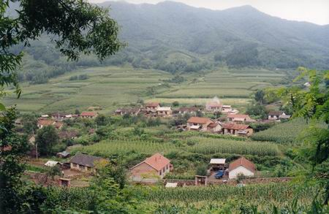
一个小村庄的故事

Slide 2
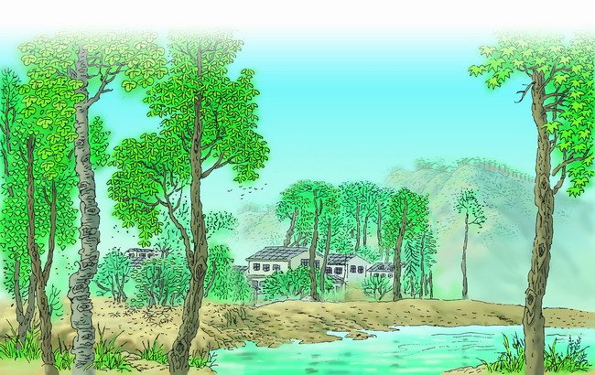
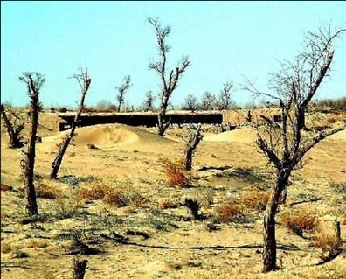

Slide 3


保护环境，就是保护人类
自己；破坏环境，就是毁灭人
类自己。

